Slide 1

XIN CHÀO CÁC EM
HỌC SINH!

Slide 2


LUCKY STAR
2
1
pipi

Slide 3




Câu 1: Đâu là thông tin cá nhân của em?
A. Ảnh của em.
B. Thời khóa biểu của lớp em.
C. Lịch thi đấu bóng đá giữa các lớp ở trường em.
D. Tên các món ăn trưa nay ở nhà em.
Phần thưởng là một cái kẹo
$$A. Ảnh của em.$$
GO HOME

Slide 4
Câu 2: Việc làm giúp bảo vệ thông tin cá nhân và gia đình trong môi trường số:
A. Đưa ảnh của em lên Internet.
B. Kết bạn với những người chưa quen biết trên Internet.
C. Đăng bài về sở thích của em lên Internet.
D. Không cung cấp thông tin cá nhân và gia đình khi chương trình lạ yêu cầu.
Phần thưởng là hai cái kẹo
D. Không cung cấp thông tin cá nhân và gia đình khi chương trình lạ yêu cầu.
GO HOME

Slide 5


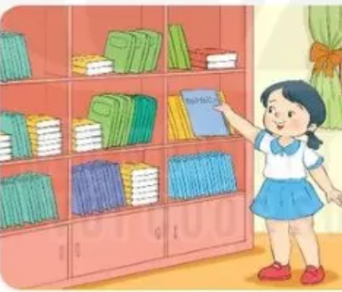
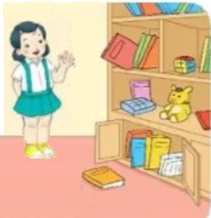
HĐ1: KHỞI ĐỘNG
Tranh số 1
Tranh số 2
Các con hãy quan sát hai bức tranh, bức tranh số 1 và bức tranh số 2 sau đó cho cô biết hai bạn nhỏ trong bức tranh đang muốn tìm quyển sách Tin học 3 thì bạn nhỏ trong bức tranh nào dễ tìm hơn? Tại sao?
Vậy để giúp các em sắp xếp đồ vật hay danh sách một cách hợp lý theo yêu cầu cụ thể thì ->bài học

Slide 6

SGK-42,43
CHƯƠNG 3
TỔ CHỨC LƯU TRỮ, TÌM KIẾM VÀ TRAO ĐỔI THÔNG TIN
TIẾT 18 - BÀI 17 - SẮP XẾP VÀ TÌM KIẾM

Slide 7

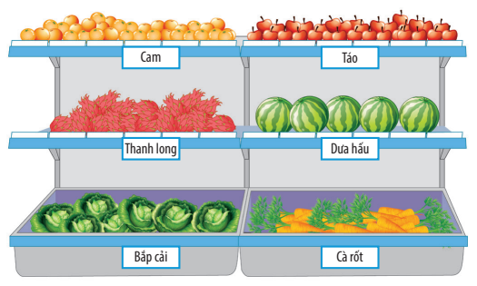
KHÁM PHÁ
1
Sắp xếp đồ vật
Học sinh quan sát hình 17.1 và nghiên cứu nội dung SGK – tr42 cho cô biết rau, củ, quả được sắp xếp như thế nào? Ích lợi của việc sắp xếp này là gì? (2’)
Hình 17.1. Rau, củ, quả
-> Như vậy, việc sắp xếp rau, củ, quả cùng loại vào một chỗ sẽ giúp người mua và người bán có thể dễ dàng tìm kiếm nhanh chóng loại rau, củ, quả mà họ cần.

Slide 8
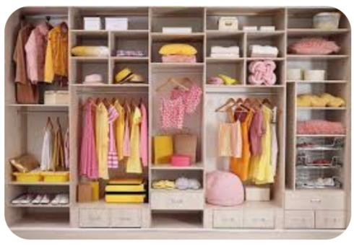
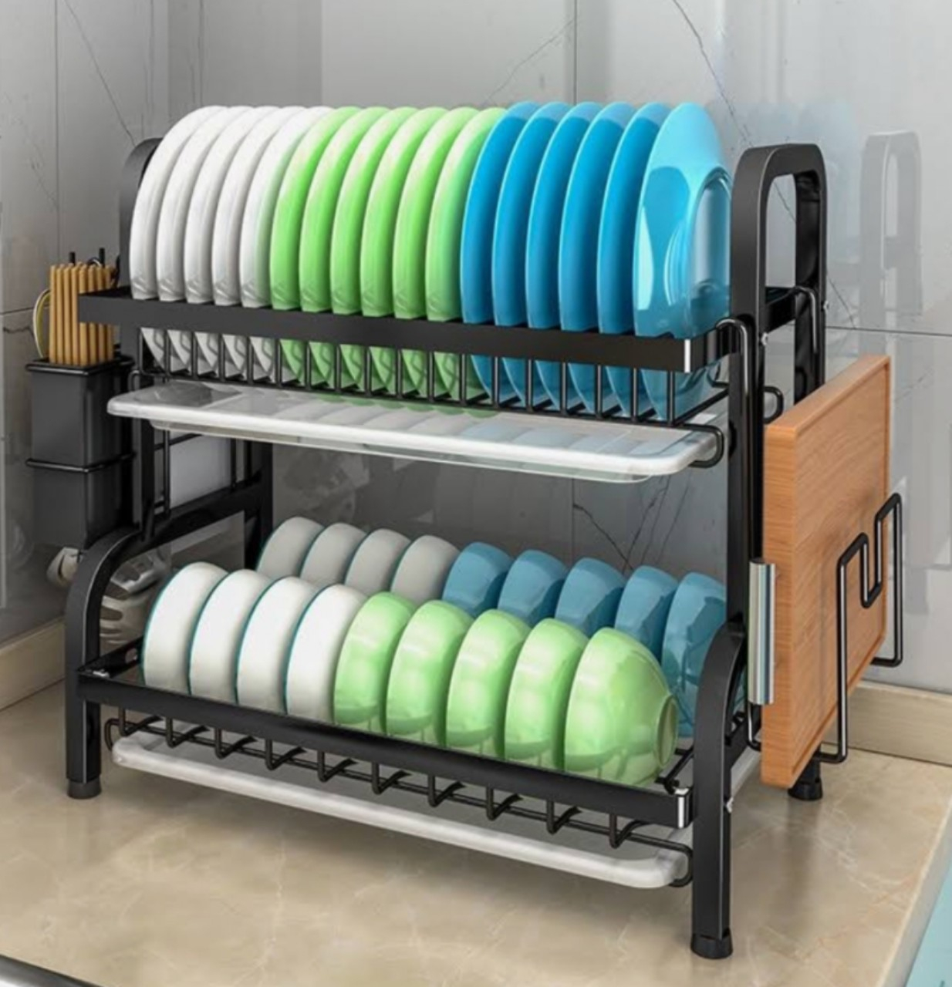

KHÁM PHÁ
Bạn nào có thể kể cho cô nghe về những việc mà con đã sắp xếp đồ vật giúp bố mẹ? (1’)
Trong cuộc sống, có rất nhiều đồ vật: quần áo, sách vở, đồ dùng học tập,.. mà các con cần phải sắp xếp một cách hợp lý, khoa học để khi cần chúng ta có thể tìm kiếm dễ dàng và nhanh chóng.
Vậy bạn nào cho cô và các bạn biết cách sắp xếp sách vở của em ở nhà?
Ngoài sắp xếp đồ vật, ta còn phải sắp xếp danh sách. Vậy sắp xếp danh sách như thế nào ->nd2

Slide 9
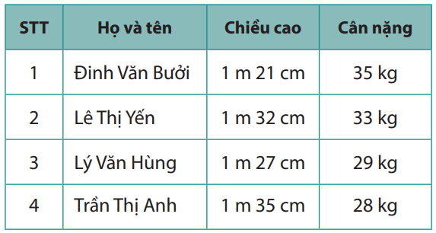
KHÁM PHÁ
2
Sắp xếp danh sách
Các con cùng nghiên cứu nội dung SGK_43 và cho cô biết danh sách trong bảng được sắp xếp như thế nào?
Thảo luận nhóm đôi 1’
Bảng danh sách được sắp xếp theo cân nặng giảm dần.
?Vậy còn cách sắp xếp danh sách nào khác không? Thảo luận nhóm 4 sau đó hoàn thành phiếu học tập số 1 (3’)

Slide 10
KHÁM PHÁ
2
Sắp xếp danh sách
Em hãy thảo luận nhóm 4 sau đó hoàn thành phiếu học tập số 1
PHIẾU HỌC TẬP SỐ 1
Em hãy quan sát bảng 1 rồi sắp xếp lại danh sách các bạn vào bảng 2 theo chiều cao tăng dần.
STT | Họ và tên | Chiều cao | Cân nặng
1. | ……………….. | ………… | ………
2 | ……………….. | ………… | ………
3 | ……………….. | ………… | ………
4 | ……………….. | ………… | ………

Slide 11
KHÁM PHÁ
2
Sắp xếp danh sách
ĐÁP ÁN PHIẾU HỌC TẬP SỐ 1
STT | Họ và tên | Chiều cao | Cân nặng
1 | Đinh Văn Bưởi | 1m 21cm | 35kg
2 | Lý Văn Hùng | 1m 27cm | 29kg
3 | Lê Thị Yến | 1m 32cm | 33kg
4 | Trần Thị Anh | 1m 35cm | 28kg
Bảng danh sách được sắp xếp theo chiều cao tăng dần
Trong thư viện, cô phụ trách thư viện cũng thực hiện sắp xếp các quyển sách theo một thứ tự nhất định để dễ tìm kiếm. Vậy để biết cô phụ trách thư viện sắp xếp như thế nào cho dễ tìm kiếm thì ->nd3

Slide 12


KHÁM PHÁ
3
Tìm kiếm
Các em hãy quan sát hình bên và cho biết Truyện Thạch Sanh thuộc thể loại truyện gì?
Bạn Mơ đến thư viện để mượn quyển truyện Thạch Sanh
Tình huống:
?Theo em, cô phụ trách thư viện sẽ hướng dẫn bạn Mơ thực hiện như thế nào để nhanh chóng tìm được quyển truyện Thạch Sanh?
Các con hãy thảo luận nhóm đôi để trả lời câu hỏi.(2’)

Slide 13
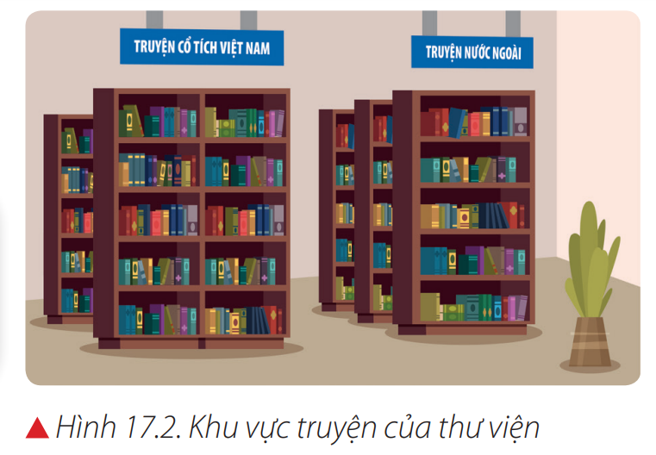
KHÁM PHÁ
3
Tìm kiếm
->Cô phụ trách thư viện hướng dẫn bạn Mơ đến khu vực truyện và tìm đến giá sách Truyện cổ tích Việt Nam và tìm kiếm quyển truyện Thạch Sanh trong giá sách đó.
KHU VỰC TRUYỆN
Vậy để tìm kiếm sách trong thư viện một cách nhanh chóng và dễ dàng, ta cần phải sắp xếp sách theo từng khu vực và từng giá sách và từng loại sách khác nhau -> hđ3

Slide 14

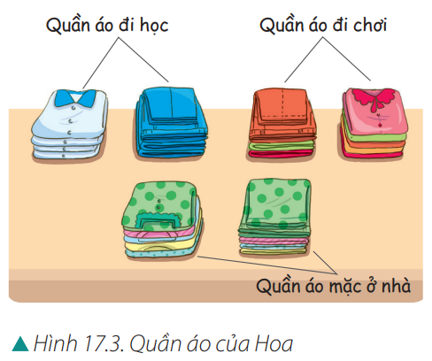
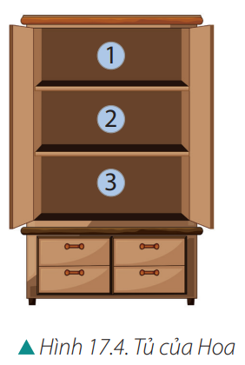
LUYỆN TẬP
Yêu cầu 1
Bạn Hoa có nhiệm vụ sắp xếp quần áo của mình như ở hình 17.3 vào tủ
Các con hãy thảo luận nhóm đôi để tìm ra cách Sắp xếp quần áo hợp lý giúp bạn Hoa.(1’)
Qua bài tập vừa rồi ta thấy có rất nhiều cách để bạn Hoa có thể sắp xếp quần áo vào tủ chỉ cần để mỗi loại quần áo 1 ngăn.

Slide 15
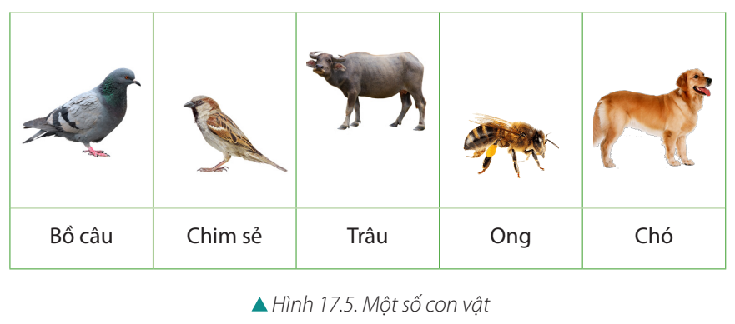
LUYỆN TẬP
Yêu cầu 2: (2’)
Phiếu học tập số 2.
Hãy điền tên các con vật sau theo thứ tự cân nặng giảm dần.
Tên các con vật theo thứ tự cân nặng giảm dần:………………………………………..
……………………………………………………………………….………………………………….……
Trâu; Chó; Bồ câu; Chim sẻ; Ong.

Slide 16

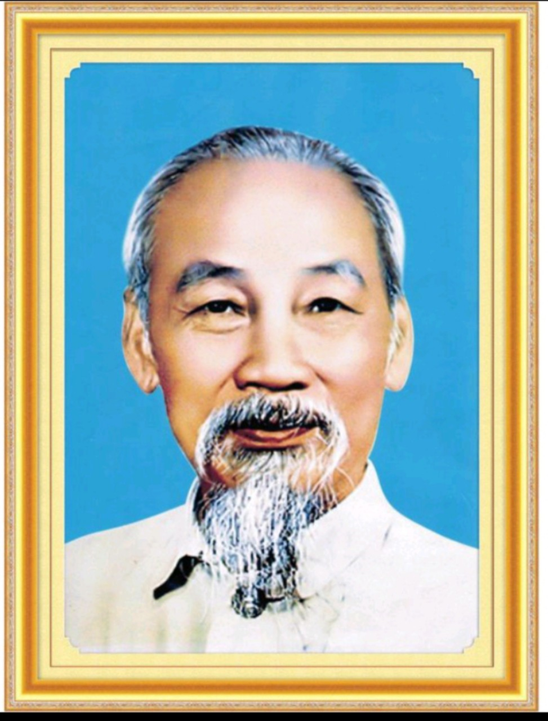


VẬN DỤNG
Học sinh đọc nội dung yêu cầu SGK_44.
Thảo luận nhóm bốn và cho biết mốc thời gian của những ngày kỉ niệm đó. (2’)
Ngày kỉ niệm | Thời gian
Ngày thành lập Đội thiếu niên Tiền phong Hồ Chí Minh
Ngày Quốc tế thiếu nhi
Ngày sinh Bác Hồ
Ngày Nhà giáo Việt Nam
Ngày Quốc khánh nước Cộng hoà Xã hội Chủ nghĩa Việt Nam
15/5
1/6
19/5
20/11
2/9
Vậy các con đã biết mốc thời gian của những ngày kỉ niệm. Sau đây, các con sẽ hoàn thành phiếu học tập số 3. (3’)

Slide 17
Phiếu học tập số 3.
Em hãy dán những ngày kỉ niệm dưới đây trong một năm theo thứ tự thời gian từ đầu năm tới cuối năm.(3’)
Ngày kỉ niệm | Thời gian
Chuẩn bị 5 thẻ.
Ngày thành lập Đội thiếu niên Tiền phong Hồ Chí Minh | 15/5
Ngày Quốc khánh nước Cộng hoà Xã hội Chủ nghĩa Việt Nam | 2/9
Ngày Quốc tế thiếu nhi | 1/6
Ngày Nhà giáo Việt Nam | 20/11
Ngày sinh Bác Hồ | 19/5

Slide 18
Phiếu học tập số 3.
Những ngày kỉ niệm dưới đây trong một năm theo thứ tự thời gian từ đầu năm tới cuối năm.
Ngày kỉ niệm | Thời gian
Ngày thành lập Đội thiếu niên Tiền phong Hồ Chí Minh
Ngày sinh Bác Hồ
Ngày Quốc tế thiếu nhi
Ngày Quốc khánh nước Cộng hoà Xã hội Chủ nghĩa Việt Nam
Ngày Nhà giáo Việt Nam
15/5
19/5
1/6
2/9
20/11

Slide 19
VẬN DỤNG
Qua bài học hôm nay, Em hãy nêu lợi ích của việc sắp xếp đồ vật hoặc danh sách?
STT | Họ và tên | Chiều cao | Cân nặng
1 | Đinh Văn Bưởi | 1m 21cm | 35kg
2 | Lý Văn Hùng | 1m 27cm | 29kg
3 | Lê Thị Yến | 1m 32cm | 33kg
4 | Trần Thị Anh | 1m 35cm | 28kg
Việc sắp xếp đồ vật hoặc danh sách theo yêu cầu một cách hợp lý, khoa học giúp chúng ta tìm kiếm dễ dàng và nhanh hơn.

Slide 20




GHI NHỚ
Việc sắp xếp đồ vật hoặc danh sách theo yêu cầu một cách hợp lí giúp chúng ta tìm kiếm nhanh hơn.

Slide 21
TẠM BIỆT CÁC EM
HỌC SINH!

